Slide 1







第六节
第八章
空间直线及其方程
一、空间直线方程
二、线面间的位置关系
机动 目录 上页 下页 返回 结束

Slide 2



一、空间直线方程
1. 一般式方程
直线可视为两平面交线，
因此其一般式方程
(不唯一)
机动 目录 上页 下页 返回 结束

Slide 3



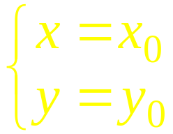
2. 对称式方程
已知直线上一点
和它的方向向量
设直线上的动点为
则
故有
此式称为直线的对称式方程(也称为点向式方程)
说明: 某些分母为零时, 其分子也理解为零.
例如, 当
直线方程为
机动 目录 上页 下页 返回 结束

Slide 4

3. 参数式方程
设
得参数式方程 :
4.两点式方程: 给定直线上相异两点M₁( x₁ , y₁ , z₁ )
M₂( x₂ , y₂ , z₂ ) ,则由点向式方程得
机动 目录 上页 下页 返回 结束

Slide 5





例1.用对称式及参数式表示直线
解法一 : 先在直线上找一点.
令 x = 1, 解方程组
,得
是直线上一点 .
再求直线的方向向量
交已知直线的两平面的法向量为
机动 目录 上页 下页 返回 结束

Slide 6


故所给直线的对称式方程为
参数式方程为
解题思路:
先找直线上一点;
再找直线的方向向量.
解法二：参见教材P₂₃—例3：解法一。
机动 目录 上页 下页 返回 结束

Slide 7



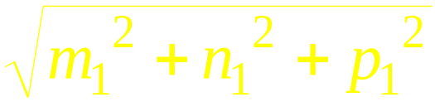
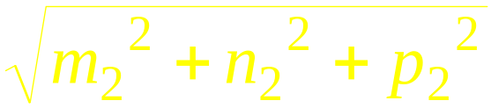
二、线面间的位置关系
1. 两直线的夹角
两直线的夹角指其方向向量间的夹角(通常取锐角)
设直线
的方向向量分别为
则两直线夹角 ϕ 满足
机动 目录 上页 下页 返回 结束

Slide 8
特别有:
机动 目录 上页 下页 返回 结束

Slide 9




例2. 求以下两直线的夹角
解: 直线
的方向向量为
直线
的方向向量为
二直线夹角ϕ 的余弦为
从而
机动 目录 上页 下页 返回 结束

Slide 10

例3. 判定两直线
是否相交。 ( P₂₉—例10 )
解：在两直线上分别取点P₁(1,-2,2)和P(9,2,-1)，则
，而
分别为两直线的方向矢量，由
得两直线共面，又
所以两直线不平行。于是此两直线一定相交。

Slide 11




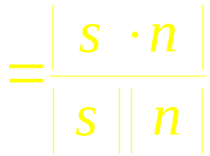
2. 直线与平面的夹角
当直线与平面不垂直时,
直线和它在平面上的投影直
线所夹锐角ϕ 称为直线与平面间的夹角;
当直线与平面垂直时,规定其夹角
设直线 L 的方向向量为
平面 Π 的法向量为
Π
则直线与平面夹角 ϕ 满足
︿
机动 目录 上页 下页 返回 结束

Slide 12


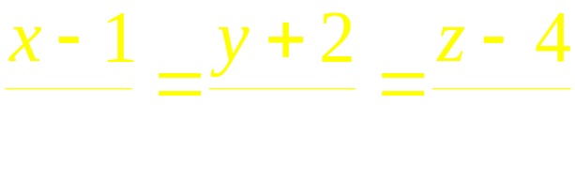

例4. 求过点(1,－2 , 4) 且与平面
特别有:
垂
直的直线方程.
解: 取已知平面的法向量
为所求直线的方向向量.
则直线的对称式方程为
机动 目录 上页 下页 返回 结束

Slide 13

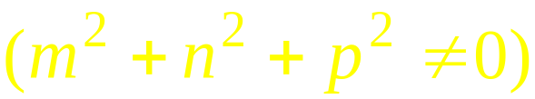
1. 空间直线方程
内容小结
一般式
对称式
参数式
机动 目录 上页 下页 返回 结束

Slide 14



2. 线与线的关系
直线
直线
夹角公式:
机动 目录 上页 下页 返回 结束

Slide 15
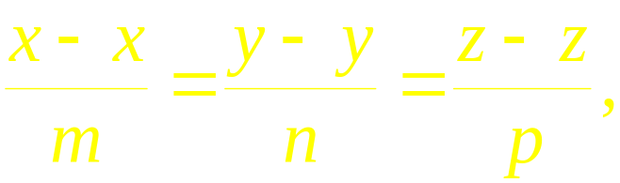


3. 面与线间的关系
平面 Π :
直线 L :
L⊥Π
L // Π
夹角公式：
机动 目录 上页 下页 返回 结束

Slide 16


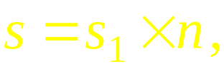
备用题
一直线过点
且垂直于直线
又和直线
相交,求此直线方程 .
解：
方法1 利用叉积.
的方向向量为
过 A 点及
面的法向量为
则所求直线的方向向量
所以
机动 目录 上页 下页 返回 结束

Slide 17
待求直线的方向向量
故所求直线方程为
方法2 利用所求直线与L₂ 的交点 .
设所求直线与
的交点为
则有
即
机动 目录 上页 下页 返回 结束

Slide 18

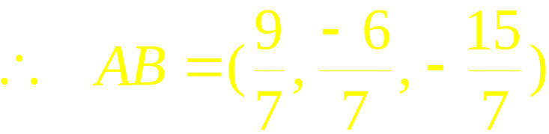
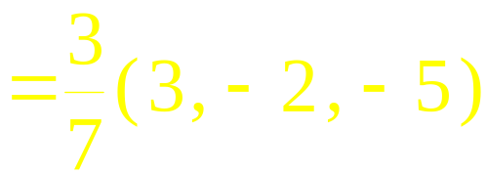
而
代入上式 , 得
由点向式得所求直线方程
机动 目录 上页 下页 返回 结束

